Slide 2
Party App
Corso di Metodi Quantitativi per Economia, Finanza e Management
Prof. Alberto Saccardi

Slide 3
Indice
Introduzione
Parte prima:
1.1. Mercato delle App;
1.2. Mercato del tempo libero serale;
1.3. Scenario competitivo;
1.4. Struttura del questionario;
1.5. Campione intervistato.

Slide 4
Indice
3. Parte seconda: gli obiettivi di ricerca
2.1. Individuazione dello Store / Piattaforma digitale su cui posizionarsi;
2.2. Modalità di download: gratuito con pubblicità / con acquisti in App o a pagamento;
2.3. Area geografica (relativa alla regione Lombardia);
2.4. Modalità di sviluppo dell’App (da un punto di vista grafico e di fruizione dei contenuti);
2.5. Promozione dell’App (modalità e tipologia).
4. Conclusioni: fare o non fare l’App?

Slide 5
Introduzione
L’idea di affrontare questo progetto nasce dalla volontà di voler scoprire e analizzare un mondo in fermento, ricco di opportunità per i giovani o per le aziende già avviate da tempo. Il mondo App, in questi ultimi anni però, si sta dimostrando uno dei mondi più dinamici e solo un’attenta analisi è in grado di mostrare il percorso da seguire e le difficoltà a cui si rischia di andare incontro.
Scelto il mondo App, non restava quindi che trovare un soggetto adatto che conciliasse l’aspetto pratico e quello metodologico. Da qui ha spunto la seconda scelta del nostro percorso. Il mondo delle uscite serali sembrava il giusto compromesso. Da una parte infatti si rivolge sicuramente ad una fascia d’età che lo Smartphone lo conosce piuttosto bene, lo utilizza e difficilmente se ne separa nel corso della giornata. Dall’altra parte i servizi che avrebbe dovuto offrire la nostra App per risultare un buon prodotto erano da considerarsi piuttosto vari. Questo ci permetteva di poter spaziare in sede di analisi, di testare il maggior numero di opzioni disponibili, portando la ricerca ad un livello piuttosto profondo.
Nel corso dell’analisi siamo stati in grado di farci strada, passo dopo passo, attraverso una serie di problemi di natura metodologica, tecnica ed economica, ma con la netta consapevolezza che ad ogni output nuovo di Sas corrispondeva un nuovo pezzo del puzzle che avrebbe composto la nostra App.

Slide 6
PARTE 1: PRE-ANALISI

Slide 7
1.1. Mercato delle App
La mobile economy, oggetto dell’ultimo survey del Mip, School of Management del Politecnico di Milano, che ha reso noto i risultati dell’Osservatorio Mobile Internet, è un mercato che non conosce crisi.
La mobile economy ruota naturalmente attorno al successo degli smartphone: 27 milioni di italiani ne possiedono uno e 22 milioni lo usano per accedere a Internet. Si deve a loro se il mobile Internet nel 2012 è cresciuto del 53% trascinandosi dietro l’esplosione del mercato delle App e dei contenuti digitali distribuiti tramite cellulare (giochi, news, video, social network), un mercato che vale 623 milioni di euro e che registra un boom di ricavi specie dalle App: +87% nel 2012 e una previsione di raddoppio per il 2013. Per un dato più specifico si aggiunge che l’86% di quei 623 milioni di euro proviene dalla spesa degli utenti e il 14% da investimenti pubblicitari (mobile advertising).
Gli accessi giornalieri alle App sono molto elevati: 35 nell’arco di una giornata così come gli accessi al web tramite browser: circa 9 volte al giorno.
Nel 2013, per finire, ci sarà sicuramente una spinta significativa per Google Play, grazie all’introduzione del credito telefonico come modalità di pagamento alternativa per le App per i clienti Vodafone e Wind, in virtù degli accordi stretti da Google a livello mondiale con questi operatori. Solo un terzo dei mobile surfer infatti ha registrato la propria carta di credito su Google Play, una percentuale che sale al 64% per gli utenti Apple.

Slide 8
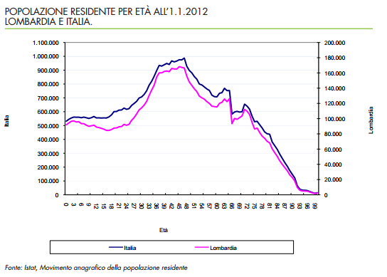
1.2. Mercato del tempo libero serale
Per iniziare l’analisi del mercato del tempo libero serale, e quindi il mercato delle uscite fra i giovani, abbiamo ritenuto opportuno introdurre una visione generale della popolazione lombarda divisa per fasce d’età. Purtroppo, consultando anche i dati Istat, relativi al censimento del 2011, è molto difficile trovare dati che identifichino appieno il campione da questo punto di vista. Sappiamo però che la fascia di età fra i 15 e i 39 anni rappresenta il 28,7% dell’intera popolazione lombarda. Il dato, confrontato con quello del 2001, che consegnava un dato intorno al 34%, mostra un netto calo anche a livello assoluto con un 11,1% in meno rispetto al dato precedente.

Slide 9
1.2. Mercato del tempo libero serale
Da uno studio portato avanti dal pediatra Italo Farnetani, docente a contratto dell’Università di Milano-Bicocca, che analizza i comportamenti dei teenager italiani si ottiene un evidenza che: “Esce un adolescente su due (il 53,5%), ma solo il 12% (256.003) rientra a casa dopo mezzanotte. In Lombardia, in particolare, in 323.930 escono il sabato sera e 38.871 rientrano tardi”.
Ancora una volta i dati ottenuti sono piuttosto evasivi. Il dato è infatti riferibile all’intera penisola italiana, parla unicamente di adolescenti e non si avrebbe alcuna evidenza che il dato possa essere associato anche a livello regionale. Incrociando però tale dato, con alcuni della regione Toscana, il modello sembra piuttosto verosimile. In tale studio si parlava di una percentuale di ragazzi che esce la sera intorno al 51%, facendo riferimento ad un -2% rispetto alla media italiana.

Slide 10
1.3. Scenario competitivo
Dopo una ricerca approfondita abbiamo individuato una serie di competitor che sono già in grado di offrire un servizio relativo ai due mercati analizzati in precedenza. E’ possibile presentarne una lista piuttosto dettagliata. Milano eventi, Nite Out, My Milano, Around Me e Trip Advisor in particolare, sono decisamente i più noti al pubblico.
Abbiamo ritenuto necessario però, per avere un quadro completo e significativo, misurare il grado di notorietà e di conoscenza presso il nostro campione di tali strumenti in modo da avere indicazioni più dettagliate e attendibili.

Slide 11
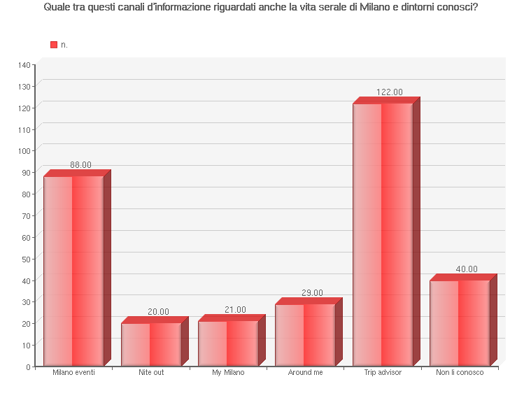
1.3. Scenario competitivo
Abbiamo quindi posto all’interno del nostro questionario questa semplice domanda in cui ogni intervistato aveva facoltà di selezionare da 0 a 5 opzioni in modo tale da non ottenere un informazione limitata:
Tramite questi risultati è stato possibile individuare i competitor più temibili sul mercato. Solo Milano Eventi e Trip Advisor raggiungono livelli di notorietà tale da poter rappresentare ad ora una minaccia. Tutti gli altri raggiungono a stento il 10% di risposte affermative tra il nostro campione.

Slide 12
1.3. Scenario competitivo
A questo però va aggiunto una osservazione piuttosto importante. Il competitor che tocca livelli di notorietà più elevati è indiscutibilmente Trip Advisor (60% di risposte affermative) che però offre un servizio molto più ampio e decisamente meno specifico rispetto a quello che vorremmo proporre. Il suo servizio infatti non è certamente limitato alla sola Lombardia e le tipologie di attività che propone sono decisamente molto più varie di quelle che sono in qualche modo riferibili alla semplice uscita serale (es. Hotel, Musei, Ristoranti…).
Al contrario, l’altro grande competitor, Milano Eventi, dispone di informazioni molto dettagliate sul capoluogo di regione, trascurando il resto delle provincie della Lombardia. Questo dato, associato ad una bassa propensione allo spostamento nelle uscite serali (l’80% si sposta fra i 3 e i 20 km), segnala la presenza di un mercato ancora poco sfruttato.
Inoltre, analizzando la totalità dei competitor è evidente che nessuno di questi fornisce il servizio che crediamo rappresenti la forza del nostro progetto. La possibilità di poter prenotare, ed eventualmente pagare, tramite un semplice click l’ingresso in un determinato locale.

Slide 13
1.4. Struttura del questionario
Il questionario proposto è organizzato in 27 domande sia di tipo qualitativo che quantitativo. Questo da un punto di vista puramente didattico ci ha permesso di poter ottenere una serie di informazioni che potessero essere utilizzate per testare il nostro reale apprendimento relativo alle procedure di Sas.
Da un punto di vista dei contenuti, la scelta è stata quella di suddividere le domande in tre grandi macro-sezioni.
Una di informazioni generali. Forse la meno dettagliata, ma in grado di garantire a noi un primo approccio generale con il nostro campione e agli intervistati un «riscaldamento» prima di affrontare le domande topiche delle sezioni successive.
La seconda macro-sezione è quella relativa alle uscite serali. Attraverso questa sezione è stato possibile acquisire le maggiori informazioni relative al nostro mercato principale su cui intendiamo concentrare il servizio. Alcune domande sono state appositamente presentate in maniera molto ampia (es. domanda 10 con l’inserimento di opzioni come Concerti o Cinema) per evitare di fare un taglio a priori sulla base della nostra esperienza personale.
Infine, la terza macro-sezione è relativa alle Applicazioni e ai relativi Store. Le informazioni raccolte sono state fondamentali per la conoscenza di uno strumento con un fortissimo dinamismo interno di cui si hanno informazioni spesso limitate o del tutto errate.

Slide 14
1.5. Campione intervistato
L’universo di riferimento in cui è stato individuato il nostro campione è quello dei giovani residenti in Lombardia dotati di uno smartphone.
Per una questione pratica la nostra indagine si è concentrata in particolar modo sugli studenti universitari che seguono un corso di studi in uno dei poli interni alla regione. Questa selezione, di fatto a scelta ragionata, è stata utilizzata per una questione puramente metodologica. Se per le provincie di Milano e Varese era piuttosto semplice individuare un campione statistico probabilistico fra tutti i giovani, per le altre provincie il compito era decisamente più complicato.
Per provincie come Como, Brescia, Bergamo o Pavia ad esempio, avremmo dovuto selezionare gli intervistati secondo un criterio «per convenienza», sfruttando conoscenze personali, amici e conoscenti (considerando limitate le risorse di tempo). Questo in qualche modo avrebbe di fatto ampliato il numero effettivo del nostro possibile campione, ma decisamente ridotto la variabilità interna al campione stesso, fornendoci dati quantomeno limitati.

Slide 15
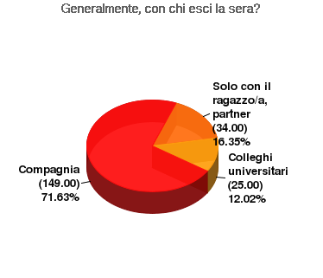
1.5. Campione intervistato
La scelta quindi di analizzare la sola popolazione degli studenti universitari ci è risultato un buon compromesso. La variabilità interna è quasi sovrapponibile all’intero universo iniziale (per età, reddito, abitudini, tempo libero etc.) e, a posteriori, grazie anche alla domanda numero 11, abbiamo potuto constatare che la composizione dei gruppi di giovani sia piuttosto eterogenea.
Solo il 12% degli intervistati appartiene ad un gruppo omogeneo di persone ed esce la sera unicamente con colleghi universitari. Per il 71.5% invece è la compagnia il gruppo di aggregazione con cui passare la propria serata. Se tali compagnie sono di fatto composte da universitari e non, allora diventa semplice affermare che le abitudini della nostra popolazione sono molto simili all’intero universo giovanile lombardo.

Slide 16
PARTE 2: GLI OBIETTIVI

Slide 17
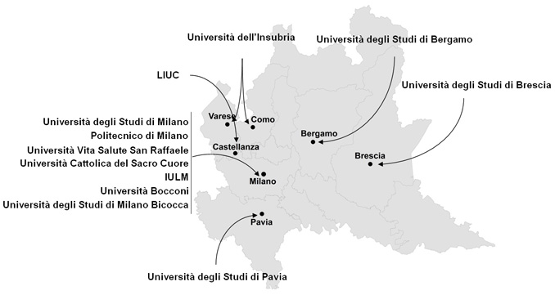
2.1 Il Target Geografico
L’indagine si focalizza sull’analisi delle abitudini di spostamento del campione interne alla Lombardia. La scelta è dovuta principalmente a due fattori:
La sostenibilità dei costi di sviluppo e ricerca dei contenuti informativi di start up riguardanti i principali eventi serali che, se estesa al territorio nazionale, risulterebbe fuori portata.
La presenza di numerosi poli universitari che aumentano la concentrazione giovanile; il target più sensibile a recepire e informarsi circa le diverse opportunità di svago.

Slide 18
2.1 Il Target Geografico
Il primo step di analisi riguarda le abitudini di spostamento del campione a seconda delle diverse provincie di residenza. Dalla ricerca è emerso come la maggioranza ( circa l’81%) opti per muoversi mediamente in un range compreso tra i 3 e i 20 km rispetto a dove si abita, prediligendo l’utilizzo di mezzi propri (85%). Scorporando il dato si nota come gli abitanti dei centri più vicini a Milano (Monza, Varese, Lodi) siano più disposti a compiere tragitti prossimi ai 20 km, ovvero la distanza approssimata che li divide dal capoluogo, mentre i residenti nei centri più distanti come Brescia e Bergamo preferiscano trascorrere il proprio tempo libero in zone limitrofi.
PROVINCIA | SPOSTAMENTO
 | 0-3km | 3-10km | 10-20km | 20-50km | più 50km
LODI | 0 | 3 | 5 | 1 | 0
 | 0.00 | 1.63 | 2.72 | 0.54 | 0.00
 | 0.00 | 33.33 | 55.56 | 11.11 | 0.00
 | 0.00 | 3.66 | 7.35 | 6.67 | 0.00
VARESE | 3 | 5 | 7 | 5 | 1
 | 1.63 | 2.72 | 3.80 | 2.72 | 0.54
 | 14.29 | 23.81 | 33.33 | 23.81 | 4.76
 | 16.67 | 6.10 | 10.29 | 33.33 | 100.00
MONZA-BRIANZA | 1 | 2 | 10 | 1 | 0
 | 0.54 | 1.09 | 5.43 | 0.54 | 0.00
 | 7.14 | 14.29 | 71.43 | 7.14 | 0.00
 | 5.56 | 2.44 | 14.71 | 6.67 | 0.00

Slide 19
PROVINCIA | SPOSTAMENTO
 | 0-3km | 3-10km | 10-20km | 20-50km | più 50km
MILANO | 7 | 32 | 14 | 2 | 0
 | 3.80 | 17.39 | 7.61 | 1.09 | 0.00
 | 12.73 | 58.18 | 25.45 | 3.64 | 0.00
 | 38.89 | 39.02 | 20.59 | 13.33 | 0.00
L’analisi singola del dato di Milano, come ci si potrebbe aspettare, evidenzia come i residenti milanesi tendano a muoversi poco. Da ciò si può dedurre che il capoluogo sia un polo di attrazione forte per il mondo dei giovani in cerca di svago.
ABITUDINARI | SPOSTAMENTO
 | 0-3km | 3-10km | 10-20km | 20-50km | più 50km | Totale
NO | 2 | 26 | 32 | 9 | 1 | 70
 | 0.98 | 12.68 | 15.61 | 4.39 | 0.49 | 34.15
 | 2.86 | 37.14 | 45.71 | 12.86 | 1.43
 | 9.52 | 28.89 | 41.56 | 56.25 | 100.00
SI | 19 | 64 | 45 | 7 | 0 | 135
 | 9.27 | 31.22 | 21.95 | 3.41 | 0.00 | 65.85
 | 14.07 | 47.41 | 33.33 | 5.19 | 0.00
 | 90.48 | 71.11 | 58.44 | 43.75 | 0.00
Totale | 21 | 90 | 77 | 16 | 1 | 205
 | 10.24 | 43.90 | 37.56 | 7.80 | 0.49 | 100.00
Non va però sottovalutata anche la tendenza a muoversi non oltre i 10 km. Incrociando quindi il dato riferito alle abitudini di frequentazione dei locali è interessante notare da un lato come all’aumentare della distanza percorsa sia maggiore il tasso di visita a posti diversi, mentre è significativa la maggioranza degli “abitudinari” tra coloro che si spostano poco.

Slide 20
2.1 Il Target Geografico
Ai fini di sviluppo del servizio proposto, per evitare di perdere fette di potenziali utenti, si potrebbe optare per l’implementazione di un servizio che riconosca la posizione dello smartphone (attraverso il sistema “localizzazione”) al momento dell’accesso e automaticamente suggerisca i maggiori luoghi di interesse su una scala di distanza chilometrica.
Tale servizio è assai diffuso nell’ambito app. Trip Advisor lo utilizza per la localizzazione di alberghi o ristoranti. Da ciò si può ipotizzare come gli utenti di smartphone e applicazioni abbiano una certa familiarità con tale tipo di opzione e quindi possa risultare un plus a livello di facilità e immediatezza di utilizzo della nostra applicazione.
Il servizio inoltre farebbe riferimento a Google Maps con cui poter instaurare una partership, il che andrebbe ulterioremente a facilitarne l’utilizzo e la comprensione.

Slide 21
2.2 Lo Store
Come abbiamo visto nel capitolo 1.2 il mercato degli smartphone è in crescita esponenziale. Ad oggi l’unico modo per entrare in possesso di un’App è scaricarla o acquistarla su una delle tre principali piattaforme a cui fanno riferimento i sistemi applicativi presenti sul mercato: l’App Store di Apple, la piattaforma Android e Windows.
Idealmente sarebbe giusto concentrare i propri sforzi su tutti gli store presenti, ma lo sviluppo tecnico di un’applicazione differisce a seconda del sistema operativo e ciò comporta l’aumento dei costi di realizzazione.
Per questo è indispensabile scegliere accuratamente lo store nel quale posizionare il proprio prodotto.

Slide 22
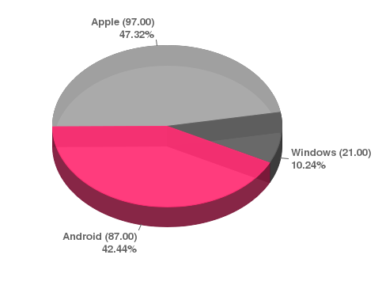
2.2 Lo Store
Attraverso un’analisi univariata circa il sistema in uso sugli smartphone degli intervistati emerge come la maggioranza assoluta si divida tra Apple e Android (89%) con una leggera preferenza per Apple. Windows, al contrario, è utilizzato dal 10% circa degli utenti intervistati.
La forza del dato ci spinge a non proseguire l’analisi da un punto di vista tecnico ed economico. Data la maggioranza schiacciante di preferenza per Apple o Android la scelta sarà di sviluppare l’applicazione esclusivamente per queste due piattaforme, almeno nella fase di start up in cui l’ottimizzazione dell’utilizzo delle risorse risulta centrale.

Slide 23
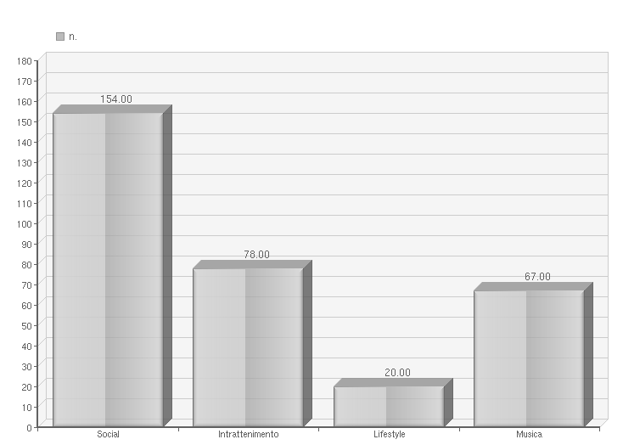
2.2 Lo Store
Se individuare lo store è fondamentale, tanto più lo sarà scegliere la giusta categoria in cui lanciare il prodotto.
Relativamente a tale scelta crediamo sia più conveniente rientrare nella categoria “social” poiché maggiormente consultata dagli utenti (75.49%) in relazione alle altre.
Analizzando poi ogni singola categoria, il dato è rafforzato in quanto il numero di utenti che non consulterebbe la categoria è il danno minore in riferimento alle altre tre.
Un’ulteriore considerazione è che in tale categoria il numero di nuove App riferibile ad un determinato lasso di tempo è inferiore rispetto alle altre categorie. Ciò permetterebbe un posizionamento migliore della nostra App nel momento del lancio (novità) magari sacrificando il lungo periodo.

Slide 24
2.3 Modalità di Download
Dopo aver individuato gli store e la categoria in cui posizionarsi il nodo centrale riguarda la tipologia di download da proporre.
Agli intervistati è stato chiesto di indicare le proprie preferenze a seconda che prediligano un acquisto diretto dell’App, una modalità di download gratuita con la presenza di pubblicità in banner o la possibilità di download gratuito con acquisto di servizi aggiuntivi in-App.

Slide 25
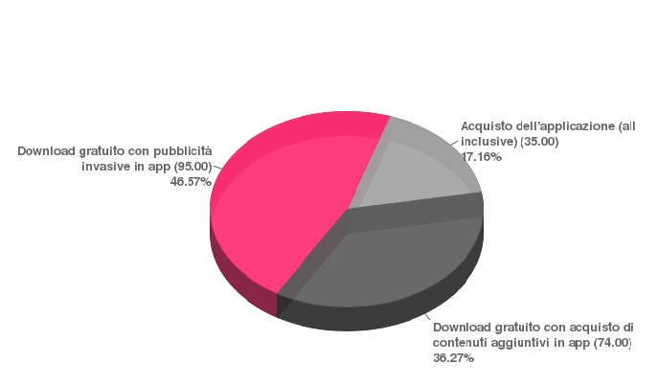
2.3 Modalità di Download
Il singolo dato mostra come solo il 17% del campione opti per un acquisto diretto dell’applicazione, mentre la maggioranza assoluta (83%) prediliga un download gratuito. Tale risultato conferma il trend osservato sul mercato mondiale delle App secondo cui l’acquisto starebbe diventando un fenomeno in costante diminuzione; le prime 10 App per redditività risultano essere a download gratuito (fonte: Wired ).
Inoltre, dall’analisi competitiva del mercato risulta come nessuna delle applicazioni più diffuse, che potrebbero rientrare nella nostra stessa categoria di servizio offerto, sia a pagamento.

Slide 26
2.3 Modalità di Download
SPESA MAX (in €) | N° App a pagamento
 | 0 | 1 | 2 | 3 | 4 | Total
0 | 39 | 0 | 0 | 0 | 0 | 39
 | 19.02 | 0.00 | 0.00 | 0.00 | 0.00 | 19.02
 | 100.00 | 0.00 | 0.00 | 0.00 | 0.00
 | 25.83 | 0.00 | 0.00 | 0.00 | 0.00
0.5 | 6 | 2 | 0 | 0 | 0 | 8
 | 2.93 | 0.98 | 0.00 | 0.00 | 0.00 | 3.90
 | 75.00 | 25.00 | 0.00 | 0.00 | 0.00
 | 3.97 | 4.76 | 0.00 | 0.00 | 0.00
1 | 47 | 11 | 1 | 1 | 0 | 60
 | 22.93 | 5.37 | 0.49 | 0.49 | 0.00 | 29.27
 | 78.33 | 18.33 | 1.67 | 1.67 | 0.00
 | 31.13 | 26.19 | 16.67 | 20.00 | 0.00
2 | 28 | 12 | 0 | 0 | 0 | 40
 | 13.66 | 5.85 | 0.00 | 0.00 | 0.00 | 19.51
 | 70.00 | 30.00 | 0.00 | 0.00 | 0.00
 | 18.54 | 28.57 | 0.00 | 0.00 | 0.00
3 | 13 | 5 | 0 | 1 | 1 | 20
 | 6.34 | 2.44 | 0.00 | 0.49 | 0.49 | 9.76
 | 65.00 | 25.00 | 0.00 | 5.00 | 5.00
 | 8.61 | 11.90 | 0.00 | 20.00 | 100.00
5 | 14 | 10 | 4 | 3 | 0 | 31
 | 6.83 | 4.88 | 1.95 | 1.46 | 0.00 | 15.12
 | 45.16 | 32.26 | 12.90 | 9.68 | 0.00
 | 9.27 | 23.81 | 66.67 | 60.00 | 0.00
10 | 3 | 0 | 0 | 0 | 0 | 3
 | 1.46 | 0.00 | 0.00 | 0.00 | 0.00 | 1.46
 | 100.00 | 0.00 | 0.00 | 0.00 | 0.00
 | 1.99 | 0.00 | 0.00 | 0.00 | 0.00
Total | 151 | 42 | 6 | 5 | 1 | 205
 | 73.66 | 20.49 | 2.93 | 2.44 | 0.49 | 100.00
La scelta di escludere la possibilità che la nostra applicazione sia a pagamento è ulteriormente rafforzata se si analizza la correlazione tra la spesa mensile in App e la disponibilità massima a spendere per una app.
Il risultato è che la maggioranza di coloro che sarebbero disposti a spendere anche solo più di 0,5 centesimi (categoria di prezzo tra l’altro non prevista da nessuno store. Il minimo è 0,89 €), ovvero circa il 53%, di fatto, non acquista nessuna applicazione nell’arco di un mese riferita a nessuna delle categorie indicate.

Slide 27
2.3 Modalità di Download
Il Test
Il test di correlazione associato ci indica infine come questo dato sia valido e da tenere in considerazione. Le variabili risultano correlate dato il P-Value del test T<0,05, perciò l’opzione di mettere la nostra App a pagamento è da scartare.
Prob. > |r| under H0: Rho=0
 | SPESA | APP PAY
SPESA | 100.000 | 0.32186
 |  | <.0001
APP PAY | 0.32186 | 100.000
 | <.0001

Slide 28
SPESA APP (in €) | MODALITA' DOWNLOAD
 | A PAGAMENTO | GRATIS + PUBBLICITA' | GRATIS + ACQUISTO IN APP | Total
0 | 3 | 24 | 12 | 39
 | 1.46 | 11.71 | 5.85 | 19.02
 | 7.69 | 61.54 | 30.77
 | 8.11 | 25.26 | 16.44
0.5 | 1 | 5 | 2 | 8
 | 0.49 | 2.44 | 0.98 | 3.90
 | 12.50 | 62.50 | 25.00
 | 2.70 | 5.26 | 2.74
1 | 4 | 30 | 26 | 60
 | 1.95 | 14.63 | 12.68 | 29.27
 | 6.67 | 50.00 | 43.33
 | 10.81 | 31.58 | 35.62
2 | 6 | 14 | 20 | 40
 | 2.93 | 6.83 | 9.76 | 19.51
 | 15.00 | 35.00 | 50.00
 | 16.22 | 14.74 | 27.40
3 | 8 | 10 | 2 | 20
 | 3.90 | 4.88 | 0.98 | 9.76
 | 40.00 | 50.00 | 10.00
 | 21.62 | 10.53 | 2.74
5 | 14 | 9 | 8 | 31
 | 6.83 | 4.39 | 3.90 | 15.12
 | 45.16 | 29.03 | 25.81
 | 37.84 | 9.47 | 10.96
Total | 37 | 95 | 73 | 205
 | 18.05 | 46.34 | 35.61 | 100.00
A questo punto resta da analizzare la tipologia di download gratuito, se con la presenza di pubblicità, con un servizio di acquisto di contenuti in app, o entrambi.
L’analisi della varianza ci restituisce un dato interessante per cui almeno il 30% di coloro che scaricano sarebbero disposti a spendere per avere dei contenuti aggiuntivi in app.
Ragionamento simile si potrebbe fare per coloro che scaricherebbero con la presenza di pubblicità. Infatti il 40% circa di questi sarebbero comunque disposti a spendere almeno 0,5 centesimi in applicazioni.

Slide 29
2.3 Modalità di Download
Il test
Il dato risulta significativo in quanto il P-Value associato del Test F è molto piccolo per cui si rifiuta l’ipostesi nulla di indipendenza in media.
Source | DF | Sum of Squares | Mean Square | F Value | Pr > F
Model | 2 | 615.030.169 | 307.515.085 | 8.88 | 0.0002
Error | 202 | 6.996.872.270 | 34.637.982
Corrected Total | 204 | 7.611.902.439
Da questa analisi emerge come sia conveniente proporre un servizio che preveda sia l’acquisto di contenuti in App, che la possibilità di entrare in contatto con agenzie di promozione terze interessate ad acquistare uno spazio pubblicitario sulla nostra app.

Slide 30
2.4 App Design
Una volta scelto il metodo di offerta del servizio, lo store e la categoria di posizionamento, il passo successivo riguarda lo studio delle caratteristiche specifiche che dovrà possedere l’applicazione e su cui sarà fondamentale concentrarsi, in termini di:
Layout;
Funzionalità;
Opzioni.
Ai fini dell’indagine, e per non condizionare eccessivamente gli intervistati, abbiamo chiesto di esprimere le valutazioni su una serie di attributi e caratteristiche che dovrebbe avere una generica App.

Slide 31
2.4 App Design
2.4.1. Il Layout
L’analisi di frequenza del singolo attributo indica come il 65% circa del campione attribuisca un punteggio elevato (tra 7 e 9) all’importanza dell’impatto visivo dell’applicazione.
GRAFICA | Frequenza | Percentuale | Frequenza Cumulata | Percentuale Cumulata
Punteggio
1 | 2 | 1.00 | 2 | 1.00
2 | 3 | 1.49 | 5 | 2.49
3 | 3 | 1.49 | 8 | 3.98
4 | 2 | 1.00 | 10 | 4.98
5 | 12 | 5.97 | 22 | 10.95
6 | 30 | 14.93 | 52 | 25.87
7 | 42 | 20.90 | 94 | 46.77
8 | 46 | 22.89 | 140 | 69.65
9 | 44 | 21.89 | 184 | 91.54
10 | 17 | 8.46 | 201 | 100.00
Misure statistiche di base
Posizione |  | Variabilità
Media | 7427861 | Deviazione std | 177370
Mediana | 8000000 | Varianza | 314602
Moda | 8000000 | Range | 900000
 |  | Range interquartile | 300000
Dato confermato dall’analisi univariata che indica come la media si attesti intorno al 7,5 con una mediana sull’8.

Slide 32
2.4 App Design
Il dato è avvalorato dall’analisi di correlazione tra il giudizio dato alla grafica e al layout. Il 44% circa degli intervistati infatti assegna un punteggio congiunto tra 7 e 9, segno dell’attenzione posta sulla realizzazione grafica dell’applicazione.
GRAFICA | LAYOUT
 | 7 | 8 | 9 | 10
7 | 16 | 10 | 2 | 4
 | 7.96 | 4.98 | 1.00 | 1.99
 | 38.10 | 23.81 | 4.76 | 9.52
 | 30.19 | 18.52 | 9.09 | 30.77
8 | 15 | 18 | 4 | 2
 | 7.46 | 8.96 | 1.99 | 1.00
 | 32.61 | 39.13 | 8.70 | 4.35
 | 28.30 | 33.33 | 18.18 | 15.38
9 | 6 | 18 | 9 | 4
 | 2.99 | 8.96 | 4.48 | 1.99
 | 13.64 | 40.91 | 20.45 | 9.09
 | 11.32 | 33.33 | 40.91 | 30.77
10 | 4 | 1 | 7 | 3
 | 1.99 | 0.50 | 3.48 | 1.49
 | 23.53 | 5.88 | 41.18 | 17.65
 | 7.55 | 1.85 | 31.82 | 23.08
Pearson Correlation Coefficients, N = 201
Prob > |r| under H0: Rho=0
 | A_GRAPH | A_LAYOUT
A_GRAPH | 100.000 | 0.47134
 |  | <.0001
A_LAYOUT | 0.47134 | 100.000
 | <.0001
Il coefficiente di correlazione indica la relazione positiva delle due variabili, mentre il P-Value < 0,05 conferma la presenza di correlazione.

Slide 33
2.4 App Design
Il Layout diventa rilevante però solo successivamente al momento del download. Infatti, analizzando i dati riferiti all’icona grafica dell’applicazione si osserva come il punteggio assegnato all’importanza relativa del singolo attributo non vada oltre il 6,5.
ICONA GRAFICA
Location |  | Variability
Mean | 6.537.313 | Std Deviation | 231.297
Median | 7.000.000 | Variance | 534.985
Mode | 7.000.000 | Range | 900.000
 |  | Interquartile Range | 300.000
 | Posizione
Stelle di valutazione | 1,77
Recensioni/commenti degli altri utenti | 1,8
Recensione dell'autore dell'applicazione | 3,02
Icona grafica | 3,41
Ciò giustifica il fatto che nella scala di valutazione dei contenuti rilevati affinchè un utente scelga di scaricare l’applicazione, l’icona risulta l’ultimo caratteristica osservata.

Slide 34
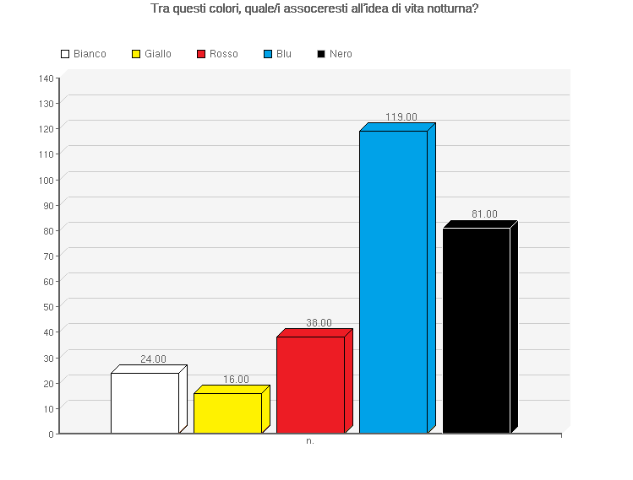
2.4 App Design
Il colore dell’App
Dal campione emerge anche il dato di come il blu sia il colore maggiormente associato (57%) all’idea di vita notturna e svago serale, seguito dal nero con un valore relativo attestato intorno al 40%.
Tale riscontro andrebbe tenuto in considerazione al fine di creare un layout più accattivante e aumentare l’attrattività dell’applicazione.

Slide 35
2.4 App Design
2.4.2. Le funzioni
Dall’analisi emerge come due, più di altre, siano le caratteristiche ricercate nelle App: semplicità e velocità di navigazione, rispettivamente con un punteggio medio di 8,5 e 8,7, e mediana 9.
SEMPLICITA'
Location |  | Variability
Mean | 849505 | Std Deviation | 155.255
Median | 900000 | Variance | 241.042
Mode | 1000000 | Range | 900.000
 |  | Interquartile Range | 200.000
VELOCITA'
Location |  | Variability
Mean | 864677 | Std Deviation | 139.986
Median | 9 | Variance | 195.960
Mode | 10 | Range | 700.000
 |  | Interquartile Range | 200.000

Slide 36
2.4 App Design
Il dato assume ulteriore valore con l’osservazione congiunta dell’importanza rivestita dall’assenza di bug di sistema come si evince dalla tabella, secondo cui il 53% del campione assimila alla necessità di disporre di una applicazione veloce anche l’assenza di bug che possono interrompere il corso delle sue operazioni.
Ciò risulta particolarmente importante in un servizio che si propone la possibilità di effettuare acquisti in-App. L’utente vuole essere sicuro che il suo pagamento sia andato a buon fine, in particolare nel caso specifico in cui questo sia destinato ad effettuare una prenotazione per l’ingresso in un locale.
Per questo, l’efficienza del sistema deve essere particolarmente curata.
VELOCITA' | ASSENZA BUG
 | 6 | 7 | 8 | 9 | 10
7 | 4 | 6 | 4 | 3 | 2
 | 1.99 | 2.99 | 1.99 | 1.49 | 1.00
 | 16.00 | 24.00 | 16.00 | 12.00 | 8.00
 | 20.00 | 25.00 | 13.33 | 6.82 | 4.08
8 | 4 | 6 | 3 | 12 | 6
 | 1.99 | 2.99 | 1.49 | 5.97 | 2.99
 | 10.00 | 15.00 | 7.50 | 30.00 | 15.00
 | 20.00 | 25.00 | 10.00 | 27.27 | 12.24
9 | 4 | 4 | 13 | 11 | 12
 | 1.99 | 1.99 | 6.47 | 5.47 | 5.97
 | 7.84 | 7.84 | 25.49 | 21.57 | 23.53
 | 20.00 | 16.67 | 43.33 | 25.00 | 24.49
10 | 5 | 6 | 8 | 18 | 27
 | 2.49 | 2.99 | 3.98 | 8.96 | 13.43
 | 7.04 | 8.45 | 11.27 | 25.35 | 38.03
 | 25.00 | 25.00 | 26.67 | 40.91 | 55.10

Slide 37
2.4 App Design
2.4.3. Opzioni
Da un’analisi preliminare sulle singole voci risalta come la possibilità che l’applicazione possa avere opzioni di accesso a canali terzi, quali social network e applicativi vari, non sia prioritaria.
Questo dato però potrebbe essere soggetto a una diversa interpretazione, poiché nella domanda si chiedeva la valutazione degli attributi di una generica App, ciò potrebbe aver condizionato la risposta data. Probabilmente se si fosse specificata la destinazione finale del servizio avremmo potuto ottenere una valutazione maggiore per questa opzione, che si ritiene poter dare vantaggi nel momento in cui l’utente abbia la necessità di raccogliere maggiori informazioni su un particolare evento o locale.
INTERATTIVITA'
Location |  | Variability
Mean | 5,860697 | Std Deviation | 2,43936
Median | 6,000000 | Variance | 5,95050
Mode | 6,000000 | Range | 9,00000
 |  | Interquartile Range | 4,00000

Slide 38
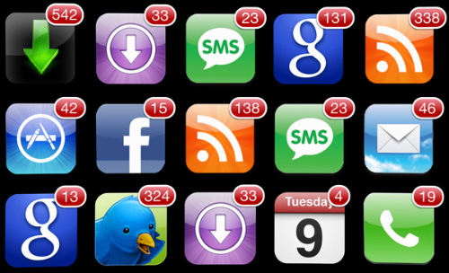
2.4 App Design
Il dato che interessa maggiormente ai fini della realizzazione dell’applicazione infatti riguarda la valutazione data alla presenza di contenuti sempre aggiornati. Il campione indica come tenga in considerazione sia la frequenza degli aggiornamenti (punteggio medio di 7,6), sia la possibilità di consultare informazioni continuamente aggiornate (7,4).
Leggermente inferiore (6,4) è il punteggio assegnato alla presenza di notifiche che possano segnalare o un aggiornamento, o l’inserimento di una nuova informazione, ma per questo vale il ragionamento fatto precedentemente circa la generalità della domanda posta. Ciò non toglie che da questo dato emerga comunque come l’utente possa sentirsi disturbato se continuasse a ricevere avvisi che possono distrarlo dalle proprie attività, perciò andrà valutato un giusto bilanciamento nell’invio di messaggi ad alto contenuto informativo, o segnaletico.

Slide 39
Eigenvalues of the Correlation Matrix: Total
= 18 Average = 1
 | Eigenvalue | Difference | Proportion | Cumulative
FREQUENZA NOTIFICHE | 6.06597971 | 3.95162261 | 0.3370 | 0.3370
LAYOUT | 2.11435710 | 0.66257536 | 0.1175 | 0.4545
PUBBLICITA’ | 1.45178174 | 0.38999336 | 0.0807 | 0.5351
PREZZO | 1.06178838 | 0.11366336 | 0.0590 | 0.5941
GRAFICA | 0.94812501 | 0.08126370 | 0.0527 | 0.6468
NOTORIETA’ | 0.86686131 | 0.07569685 | 0.0482 | 0.6949
UTILITA’ | 0.79116446 | 0.06523081 | 0.0440 | 0.7389
CONSUMO | 0.72593365 | 0.10334958 | 0.0403 | 0.7792
ICONA | 0.62258406 | 0.06786354 | 0.0346 | 0.8138
MULTITASKING | 0.55472052 | 0.03079682 | 0.0308 | 0.8446
NOTIFICHE | 0.52392370 | 0.06223984 | 0.0291 | 0.8737
INTERATTIVITA’ | 0.46168386 | 0.06017229 | 0.0256 | 0.8994
BUG | 0.40151157 | 0.04250994 | 0.0223 | 0.9217
FREQUENZA AGGIORNAMENTI | 0.35900163 | 0.06140894 | 0.0199 | 0.9416
AGGIORNAMENTI | 0.29759269 | 0.00803099 | 0.0165 | 0.9582
PESO IN MB | 0.28956169 | 0.03351992 | 0.0161 | 0.9743
VELOCITA’ | 0.25604177 | 0.04865462 | 0.0142 | 0.9885
SEMPLICITA’ | 0.20738715 |  | 0.0115 | 10.000
A conclusione dell’analisi, al fine di misurare il reale impatto che questi attributi potrebbero avere sulla effettiva propensione a pagare per servizi in-App da parte degli utenti effettuiamo una analisi fattoriale al fine di verificare se sia possibile sintetizzare le informazioni condivise tra queste variabili così da evitare di perdere elementi che potrebbero risultare rilevanti.
Per eseguire l’analisi consideriamo come variabili tutte le domande di valutazione personale sulla scala da 1 a 10.
Quanti valori considerare?
La regola degli autovalori > 1 suggerirebbe in questo caso di considerare solo 4 fattori. Solo i primi 4 valori di Eigenvalue sono maggiori di 1. 4 Fattori
Rapporto tra numero di componenti e variabili circa 1/3. Considerando che le nostre variabili sono 18 questo risultato valorizza la scelta a 6 Fattori.

Slide 40
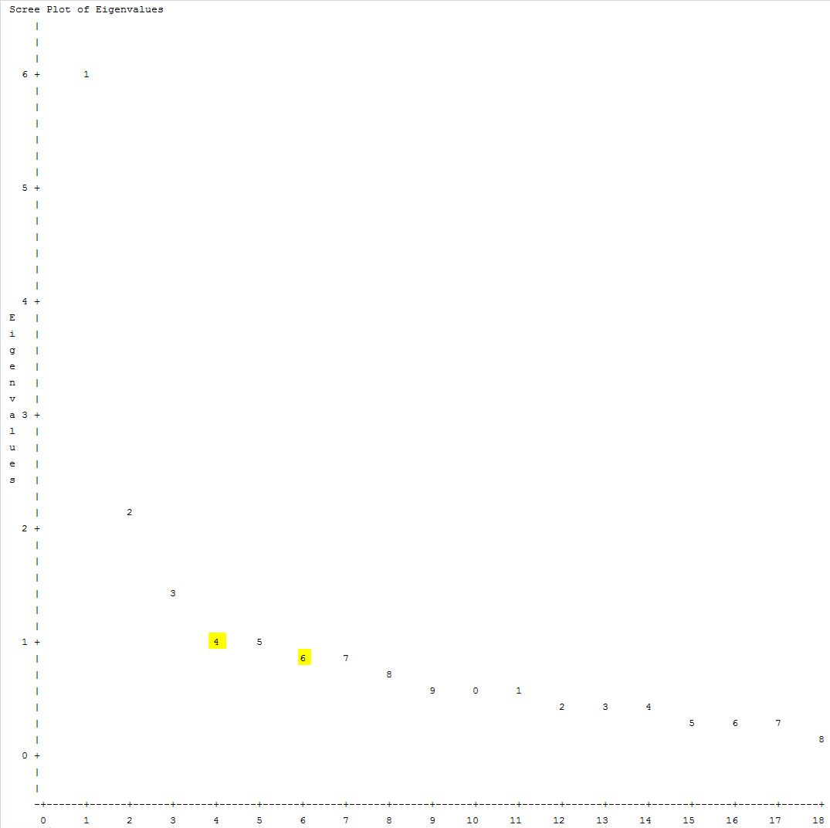
2.4 App Design
La lettura dello SCREE PLOT identifica almeno 3 gomiti ben visibili, in prossimità di 4, 6 e 8. Soluzione a ugualmente 4 e 6 Fattori valide.
La percentuale di varianza spiegata >60%, anche se non riportata in presentazione si ottiene solo considerando soluzioni maggiori di 6 Fattori.

Slide 41
2.4 App Design
 | COMUNALITA' FINALI
 | N=4 | N=6
A_FQ_SPAM | 0.47530533 | 0.59276394
A_LAYOUT | 0.56814232 | 0.70940466
A_NO_ADV | 0.48079581 | 0.77046398
A_PRICE | 0.63345683 | 0.67968606
A_GRAPH | 0.68262249 | 0.78614414
A_KNOWN | 0.35219968 | 0.83286944
A_UTILITY | 0.61810946 | 0.62345232
A_ENERGY | 0.66293925 | 0.67688153
A_ICON | 0.62799913 | 0.62816420
A_MULTI | 0.67334581 | 0.71657886
A_SPAM | 0.60680422 | 0.72045970
A_INTER | 0.67845442 | 0.70075827
A_BUG | 0.42855876 | 0.56244901
A_FQ_AGG | 0.67080587 | 0.67844026
A_AGG | 0.62910467 | 0.68843662
A_MB | 0.51023794 | 0.59194027
A_SPEED | 0.72485047 | 0.82504616
A_SEMPL | 0.67017447 | 0.72495383
Siamo giunti ad un punto in cui le 4 modalità per identificare le diverse soluzioni ci consegnano 2 volte la soluzione a 4 Fattori e 3 volte la soluzione a 6 Fattori. Tramite la procedura di Sas, abbiamo quindi confrontato le due soluzioni differenti in modo da poter decidere quale delle due risultasse più consona e in grado di affidarci un risultato che bilanciasse la variabilità spiegata e fosse in grado di attuare una sintesi alle nostre variabili iniziali piuttosto efficace.
Come è possibile notare, in diverse occasioni (8 su 18) si assiste ad un salto significativo di comunalità finali. Questo salto ci ha definitivamente convinto a portare avanti la soluzione a 6 Fattori.

Slide 42
La rotazione effettuata secondo il metodo varimax ci consente infine di individuare le variabili raggruppate in ogni fattore e di creare dei cluster di classificazione per ogni ambito d’interesse, come segue:
Pattern fattoriale ruotato
 | Factor1 | Factor2 | Factor3 | Factor4 | Factor5 | Factor6
NOTIFICHE | 0.75759 | . | . | . | . | .
MULTITASKING | 0.72931 | 0.30766 | . | . | . | .
AGGIORNAMENTI | 0.65847 | . | . | 0.42362 | . | .
FREQUENZA AGGIORNAMENTI | 0.65846 | . | . | 0.35971 | . | .
INTERATTIVITA' | 0.58398 | . | 0.57546 | . | . | .
FREQUENZA NOTIFICHE | 0.50061 | . | . | . | 0.41118 | 0.30238
PESO IN MB | 0.44223 | 0.42287 | . | . | . | 0.38298
CONSUMO | . | 0.77875 | . | . | . | .
PREZZO | . | 0.73789 | . | . | . | .
UTILITA' | . | 0.70228 | 0.30866 | . | . | .
GRAFICA | . | . | 0.70949 | . | . | 0.44198
BUG | . | . | 0.64328 | 0.30261 | . | .
ICONA | 0.47879 | . | 0.52203 | . | . | .
VELOCITA' | . | . | . | 0.84590 | . | .
SEMPLICITA' | . | . | . | 0.75326 | . | .
PUBBLICITA' | . | . | . | . | 0.82880 | .
LAYOUT | 0.30325 | . | 0.37229 | . | 0.67746 | .
RICONOSCIBILITA' | . | . | . | . | . | 0.83682
COMPLESSITA’
COSTI-BENEFICI
ESTETICA
FACILITA’ UTILIZZO
FRUIZIONE
NOTORIETA’

Slide 43
Utilizziamo quindi i cluster ottenuti per analizzare quali siano le variabili singole o macro che incidono maggiormente sulla possibilità che un App venga scaricata mediante una regressione lineare, ponendo come variabile dipendente la quantità di applicazioni scaricate e considerando le variabili spesa in App, quantità di App a pagamento scaricate, modalità di download e sistema operativo in aggiunta ai macrofattori.
Osservando il P-Value del test F < 0,05 e l’R quadro adj per valutare la capacità esplicativa del modello, notiamo come la percentuale spiegata non sia molto elevata, avendo un valore di 0.2132, ovvero il 21% circa della variabilità totale di Y. Tale dato va però interpretato con l’ampiezza della nostra analisi che si basa su un campione poco numeroso.
Analysis of Variance
Origine | DF | Sum of | Mean | Valore F | Pr > F
 |  | Squares | Square
Modello | 22 | 23.975.281 | 1.089.785 | 3.46 | <.0001
Errore | 178 | 56.016.759 | 314.701
Totale corretto | 200 | 79.992.040
Radice MSE | 177.398 | R-quadro | 0.2997
Media dip. | 264.677 | R-quadro corr | 0.2132
Var coeff | 6.702.447

Slide 44
L’analisi d’influenza delle singole variabili, partendo dall’osservazione del P-Value del test T, conferma come il contributo a spiegare la dipendente sia basso, eccezion fatta per la variabile di download a pagamento e in parte il fattore costo (negativo). La motivazione anche in questo caso potrebbe dipendere dalla scarsa numerosità del campione considerato.
Dal modello è comunque possibile trarre un’indicazione considerando anche il fattore notorietà. Nonostante il P-Value del test T risulti leggermente > 0,05, questo dato comunque tende a confermare quanto osservato in precedenza, ovvero come l’utenza sia restia a scaricare a pagamento, ma più l’app diventa conosciuta e affidabile sul mercato allora maggiore potrebbe essere la disponibilità a spendere per il servizio proposto anche in-App.
Parameter Estimates
Variable | DF | Parameter | Standard | Valore t | Pr > |t| | Standardized
 |  | Estimate | Error |  |  | Estimate
Intercept | 1 | 240.536 | 0.57092 | 4.21 | <.0001 | 0
SPESA_APP | 1 | -0.01460 | 0.07004 | -0.21 | 0.8351 | -0.01415
COMPLESSITA’ | 1 | 0.18341 | 0.12726 | 1.44 | 0.1512 | 0.09171
COSTO | 1 | -0.26267 | 0.13265 | -1.98 | 0.0491 | -0.13134
ESTETICA | 1 | 0.19174 | 0.12986 | 1.48 | 0.1415 | 0.09587
FACILITA’ | 1 | -0.04204 | 0.12792 | -0.33 | 0.7428 | -0.02102
FRUIZIONE | 1 | 0.06781 | 0.12576 | 0.54 | 0.5904 | 0.03391
NOTORIETA’ | 1 | 0.22542 | 0.12965 | 1.74 | 0.0537 | 0.12272
SYSTEM | 1 | 0.19969 | 0.20801 | 0.96 | 0.3383 | 0.06586
APP_PAY | 1 | 107.628 | 0.20113 | 5.35 | <.0001 | 0.38094
MOD_DWL | 1 | -0.20224 | 0.19097 | -1.06 | 0.2909 | -0.07183

Slide 45
2.4 App Design
Sempre analizzando i risultati della regressione siamo ora in grado di giustificare come gli altri fattori, quali complessità, estetica o facilità di utilizzo non contribuiscano al fatto che un utente scelga di scaricare o meno un applicazione. Infatti, questi macro-attributi entrano in gioco solo successivamente al download, ovvero quando l’utente inizia a esplorare e adoperare l’app.
Si potrebbe quindi ipotizzare di strutturare un indagine di valutazione del servizio da somministrare a qualche settimana o mese dal lancio dell’applicazione al fine di verificare il livello di utilizzo, coinvolgimento e soddisfazione.

Slide 46
2.5 Promozione
L’indicazione della regressione risulta perciò interessante in chiave marketing.
Si può ipotizzare infatti, come il successo del servizio dipenda in parte, almeno nella sua fase di lancio e penetrazione, dal tipo di promozione che verrà costruita intorno all’applicazione. Dato il particolare tipo di servizio che la nostra App si propone di offrire, ovvero quello di porsi come intermediario tra gli utenti in cerca di svago e i gestori dei locali, l’indagine andrà svolta su due livelli distinti:
Indagare i canali attraverso cui gli utenti cercano informazioni riguardo le App da scaricare;
Indagare i canali attraverso cui gli utenti cercano informazioni riguardo le possibilità di svago, le abitudini ed eventuali promozioni.

Slide 47
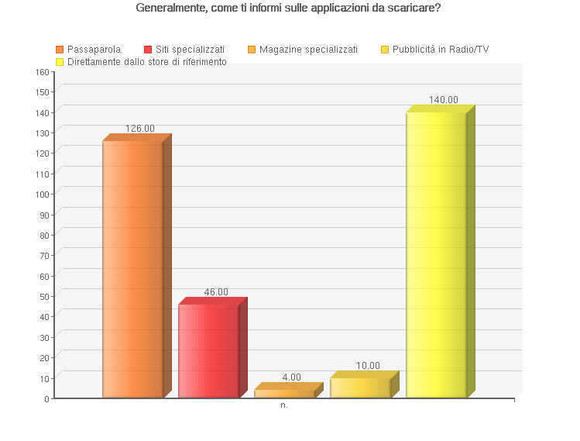
2.5 Promozione
2.5.1 La scelta di sownload
Dall’analisi del campione osserviamo come gli utenti fondino le loro scelte di download prevalentemente da uno screening dello Store di riferimento del proprio Smartphone oppure attraverso il passaparola, mentre poca attenzione viene dedicata a pubblicità varia anche su siti specializzati.
I dati sono interessanti e meritano di essere analizzati singolarmente.

Slide 48
Confrontando il dato relativo al passaparola con la possibilità di iscriversi o consultare forum e community, riguardo le opportunità di svago, si nota come il 59% circa di coloro che si scambiano informazioni sulle App si servono di questi strumenti.
Il test del Chi-Sq segnala indipendenza statistica perciò il responso andrebbe giudicato cautamente. L’ipotesi che comunque si potrebbe avanzare potrebbe essere che nel momento in cui dovesse comparire sul mercato un servizio, come il nostro si propone di essere, in grado di segnalare circa le opportunità di svago, questo potrebbe essere trasmesso viralmente sulla rete, aumentandone il livello di riconoscibilità e notorietà.
Tabella di COMMUNITY per IDA_VOX
COMMUNITY | PASSAPAROLA
 | NO | SI | Totale
NON INTERESSATO | 40 | 52 | 92
 | 19.51 | 25.37 | 44.88
 | 43.48 | 56.52
 | 50.63 | 41.27
INTERESSATO | 30 | 63 | 93
 | 14.63 | 30.73 | 45.37
 | 32.26 | 67.74
 | 37.97 | 50.00
ISCRITTO | 9 | 11 | 20
 | 4.39 | 5.37 | 9.76
 | 45.00 | 55.00
 | 11.39 | 8.73
Totale | 79 | 126 | 205
 | 38.54 | 61.46 | 100.00
Statistica | DF | Valore | Prob
Chi-quadrato | 2 | 28.490 | 0.2406

Slide 49
2.5 Promozione
Analizzando invece il dato relativo allo screening dello Store con il ranking dato alla valutazione delle applicazioni presenti sulla piattaforma mediante “stellette” o commenti degli altri utenti, si nota la tendenza da parte di coloro che ricercano in Store a tenere in forte considerazione le referenze degli lasciate dagli utilizzatori finali.
Tabella di IDA_STORE per RNK_STAR
STORE SCREENING | IMPORTANZA STELLE
 | 1 | 2 | 3 | 4 | Totale
NO | 21 | 34 | 7 | 5 | 67
 | 10.24 | 16.59 | 3.41 | 2.44 | 32.68
 | 31.34 | 50.75 | 10.45 | 7.46
 | 25.00 | 36.56 | 36.84 | 55.56
SI | 63 | 59 | 12 | 4 | 138
 | 30.73 | 28.78 | 5.85 | 1.95 | 67.32
 | 45.65 | 42.75 | 8.70 | 2.90
 | 75.00 | 63.44 | 63.16 | 44.44
Totale | 84 | 93 | 19 | 9 | 205
 | 40.98 | 45.37 | 9.27 | 4.39
Tabella di IDA_STORE per RNK_COMM
STORE SCREENING | IMPORTANZA COMMENTI UTENTI
 | 1 | 2 | 3 | 4 | Totale
NO | 36 | 23 | 5 | 3 | 67
 | 17.56 | 11.22 | 2.44 | 1.46 | 32.68
 | 53.73 | 34.33 | 7.46 | 4.48
 | 37.11 | 33.82 | 19.23 | 21.43
SI | 61 | 45 | 21 | 11 | 138
 | 29.76 | 21.95 | 10.24 | 5.37 | 67.32
 | 44.20 | 32.61 | 15.22 | 7.97
 | 62.89 | 66.18 | 80.77 | 78.57
Totale | 97 | 68 | 26 | 14 | 205
 | 47.32 | 33.17 | 12.68 | 6.83

Slide 50
2.5 Promozione
Il Test conferma la dipendenza in media anche se il P-value di F è poco sotto la soglia di 0,05. Da cui si può concludere, anche secondo logica, che sarà importante godere di buone referenze e sfruttare al massimo la visibilità di breve periodo concessa dallo store al momento del lancio dell’applicazione, così da creare una base di commenti positivi e migliorare la visibilità anche all’interno della propria categoria di riferimento nel lungo periodo.
ANOVA
Origine | DF | Somma dei quadrati | Media quadratica | Valore F | Pr > F
Modello | 1 | 28.617.469 | 28.617.469 | 4.63 | 0.0325

Slide 51
2.5 Promozione
2.5.2 Le serate
Per iniziare a studiare i comportamenti degli utenti circa le opportunità di svago serali e i canali consultati per informarsi consideriamo le abitudini di frequentazione dei locali con la ricerca di informazioni riguardo le serate.
La tabella non mostra una tendenza specifica. E’ logicamente spiegabile il fatto che il 64% di coloro che non sono abitudinari effettuino ricerche, ma in generale stona il dato per cui coloro che si definiscono abitudinari ricercano comunque informazioni. Anche in questo caso il risultato potrebbe essere influenzato dalla poca numerosità del campione.
Ad ogni modo il test chi-sq segnala dipendenza tra le variabili.
Tabella di ABITUD per PARERI
ABITUDINARIO | RICERCA INFO
 | NO | SI | Totale
NO | 25 | 45 | 70
 | 12.20 | 21.95 | 34.15
 | 35.71 | 64.29
 | 26.32 | 40.91
SI | 70 | 65 | 135
 | 34.15 | 31.71 | 65.85
 | 51.85 | 48.15
 | 73.68 | 59.09
Totale | 95 | 110 | 20
 | 46.34 | 53.66
Statistica | DF | Valore | Prob
Chi-quadrato | 1 | 48.278 | 0.0280

Slide 52
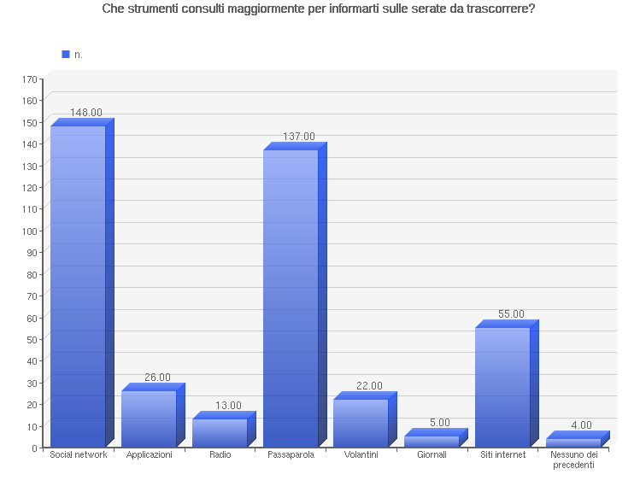
2.5 Promozione
Il canale maggiormente utilizzato per reperire informazioni circa le serate sono i social network, con una percentuale ponderata del 70% circa.
Il dato acquista ulteriore significatività se rapportato al passaparola che con l’influenza che esercitano i social network nella vita degli under 35 e il loro grado di utilizzo anche su dispositivi mobile, può essere associato a questi.

Slide 53
2.5 Promozione
Ciò suggerisce come sarà fondamentale ai fini di visibilità, associare all’applicazione un profilo social attivo, continuamente aggiornato e attrattivo, in grado di creare interazione con gli utenti. A questo fine potrà essere presa in considerazione l’ipotesi, almeno nella fase di lancio e penetrazione, di investire alcune risorse nella creazione di messaggi promozionali sui maggiori social network che ne permettono l’inserzione (Facebook), con il rimando alla nostra pagina.
Da non scartare, o sottovalutare, anche il dato riferito alla consultazione di app. Il fatto che solo il 12% del campione abbia segnalato queste come strumento per decidere circa l’impiego del proprio tempo libero, da spazio ad alcune riflessioni. Innanzitutto risulta il secondo canale più consultato se consideriamo, come premesso, Social, Passaparola e Siti come strumenti affini. La seconda osservazione riguarda il fatto che questo dato può evidenziare la presenza di una nicchia di mercato non ancora coperta e un settore di domanda latente in cerca di un dispositivo che offra un servizio diretto da cui poter ottenere aggiornamenti, informazioni e magari una possibilità immediata di prenotazione e pagamento.

Slide 54
2.6 Fonti di Revenues
Giunti a questo punto dell’analisi risulta quindi fondamentale capire quali possano essere i fattori di ricavo dalla realizzazione di una applicazione di questo tipo.
L’interpretazione dei dati segnala come sarà necessario offrire l’App a download gratuito per non correre il rischio di essere respinti in partenza dal mercato. Le fonti di guadagno sono perciò da ricercarsi in un mix tra la concessione a pagamento di spazi per inserzioni promozionali dei locali che vorranno avvalersi del nostro servizio, ad esempio attraverso la creazione di una sottocategoria “consigliati”. Oppure, da una percentuale riconosciuta dai gestori per tutti gli utenti che tramite l’applicazione hanno aderito a una promozione o hanno prenotato l’ingresso nel loro locale.

Slide 55
2.6 Fonti di Revenues
Per capire su che target concentrare la nostra offerta indaghiamo, tramite regressione logistica, la probabilità da parte degli utenti di aderire o ricercare promozioni, considerando come regressori alcune variabili ritenute da noi importanti per l’analisi.
Association of Predicted Probabilities and
Observed Responses
Percent Concordant | 67.8 | Somers' D | 0.497
Percent Discordant | 18.1 | Gamma | 0.578
Percent Tied | 14.1 | Tau-a | 0.238
Pairs | 10000 | c | 0.748
Applicando la procedura Stepwise osserviamo, prima di tutto, la percentuale di concordat che permette di indicare la bontà del modello considerato.
Nel nostro caso siamo in presenza di una buona percentuale del 67,8, segno che il modello presenta una discreta dosa di affidabilità.

Slide 56
2.6 Fonti di Revenues
L’analisi dei singoli coefficienti successi alla procedura Stepwise ci restituisce tre variabili che contribuiscono a spiegare il modello, tutte in maniera significativa.
Analizzandole nel dettaglio ricaviamo come la probabilità di ricerca o adesione a promozioni da parte degli utenti è fortemente legata all’opinione che ne ricavano dalla ricerca di informazioni e pareri sui canali di informazione, o da clienti che precedentemente hanno visitato il locale. Ciò vale prevalentemente per i due format delle discoteche e delle birrerie.
Analysis of Maximum Likelihood Estimates
Parameter | DF | Estimate | Standard | Wald | Pr > ChiSq | Standardized
 |  |  | Error | Chi-Square |  | Estimate
Intercept | 1 | -19.490 | 0.3265 | 356.399 | <.0001
L_DISCO | 1 | 16.126 | 0.3644 | 195.825 | <.0001 | 0.3993
L_BEER | 1 | 0.9268 | 0.3581 | 66.959 | 0.0097 | 0.2282
PARERI | 1 | 13.166 | 0.3317 | 157.550 | <.0001 | 0.3629
In particolare notiamo come più un soggetto ricerca opinioni riguardo un locale, la probabilità che ricercherà o aderirà ad una promozione aumenta.

Slide 57
PARTE 3: CONCLUSIONI

Slide 58
3. Fare o non fare l’App
Dopo la presentazione della prima e della seconda parte è giunto ora il momento di concludere il progetto rispondendo alla domanda di fondo, posta in avvio: fare o non fare l’App? Per rispondere a tale domanda è necessario incrociare tutti i dati a nostra disposizione, cercando di intuire quali aspetti tra i positivi e i negativi riscontrati siano preponderanti o maggioritari.
Ancora una volta faremo quindi un esercizio di semplificazione dividendo in punti ben distinti i differenti aspetti per poi tirarne le somme.
Indicativamente i vari passaggi coinvolgeranno:
Aspetti tecnici
Aspetti relativi alle risorse, siano esse economiche o di tempo;
Aspetti circostanziali.

Slide 59
3. Fare o non fare l’App
3.1 Aspetti tecnici
Per quanto riguarda questa sezione i fattori in gioco sono sostanzialmente due. Nell’aspetto tecnico infatti bisogna tenere in considerazione la programmazione e la grafica.
I programmatori di App sono una figura in netta crescita, ma appartengono in grande maggioranza ad una categoria che potremmo definire «degli amatori». È difficile infatti, in questo momento storico trovare professionisti in tale ambito che abbiano maggiori capacità degli altri. Non esistono infatti scuole di programmazione in tale direzione. A ciò si aggiunge il fatto che la scelta di presentarsi su due store differenti richiede la conoscenza di due linguaggi completamente diversi, quello IOS e quello Android. Non è quindi un lavoro che può essere commissionato a cuor leggero. La scelta dovrebbe essere quindi di integrare questa figura stabilmente nel team ricercandola fra gli amatori. In questo modo si potrà ottenere un lavoro ottimale anche puntando sul coinvolgimento della figura nel progetto sfruttando la sua passione e conoscenza («amatore» è colui che lo fa per passione).
Da un punto di vista grafico il discorso è diametralmente opposto. La figura del grafico è ormai una figura professionale a tutti gli effetti. Commissionare il lavoro sarebbe la scelta ideale per evitare di doverlo inserire nel team per poi, una volta terminato il lavoro, ritenerlo improduttivo. Il costo non sarebbe nemmeno troppo oneroso in quanto si è evidenziato che il cliente potenziale apprezza maggiormente la parte di programmazione (semplicità, assenza di bug, velocità) a quella puramente grafica.

Slide 60
3. Fare o non fare l’App
3.2 Aspetti relativi alle risorse, siano esse economiche o di tempo
Da un punto di vista di risorse l’analisi ha portato alle seguenti conclusioni. La prima è che il lavoro da svolgere prima di poter essere operativi sarebbe tanto. Bisognerebbe programmare l’applicazione, testarla e contemporaneamente intrattenere i primi rapporti con i gestori dei locali concordando sulle modalità di accordo da seguire. Quest’ultima categoria, come vedremo nel prossimo punto sarebbe quella da monitorare con maggiore attenzione nel corso del rapporto. Il lavoro richiederebbe sostanzialmente un semestre prima di dare i suoi primi frutti.
Da un punto di vista di risorse economiche invece il mondo delle App è perfetto per il mondo Start-up a basso costo. I costi iniziali sono davvero irrisori e non rappresentano un problema sia per un team esperto che per uno novello. Inoltre i dati sembrano mostrare come le varie amministrazioni tendano a premiare tali progetti in quanto spesso appartenenti a giovani, economici e con potenzialità altissime.
Le nostre revenues sono state approfondite già in precedenza, ma da un punto di vista teorico potrebbero essere legate unicamente al volume del servizio offerto. Questo richiederebbe certamente qualche sforzo di mantenimento che con il tempo andrebbe ad aumentare. Di positivo è il fatto che ogni costo è di tipo variabile ed è legato a doppio filo con le entrate.

Slide 61
3. Fare o non fare l’App
3.3 Aspetti circostanziali
Da un punto di vista circostanziale riteniamo che gli aspetti siano ancora una volta due. Il primo riguarda il mondo delle uscite serali. Ci è sembrato un mondo piuttosto statico e adagiato sull’antico splendore. Ci sarebbe sicuramente da superare la resistenza al nuovo sia da un punto di vista della clientela che da un punto di vista dei proprietari. La concorrenza come già accennato è piuttosto scarsa e collegata a servizi o ambiti differenti.
Il secondo aspetto riguarda la disponibilità a pagare tramite dispositivo elettronico. C’è ancora una certa diffidenza in Italia in questi mezzi, soprattutto nel mondo Android.
Sul mondo Apple si hanno dati piuttosto confortanti in tal senso. Si è appreso da uno studio che più del 60% degli utenti IOS ha caricato il proprio codice bancario per effettuare acquisti online.
Su Android il numero di persone non raggiunge l’1/3, anche se una recente notizia sembra giungere in nostro favore. Samsung starebbe concordando con Vodafone e Wind un accordo per il pagamento online tramite il semplice traffico telefonico. Questo annullerebbe la resistenza al pagamento digital e innalzerebbe ulteriormente il volume di affari di questo mondo, come già ripetuto più volte, dinamico e in continua crescita.

